Slide 1
MATURITA 2024
Pokyny a informácie pre žiakov

Slide 2
Predmety MS
Žiak strednej odbornej školy s vyučovacím jazykom slovenským koná MS zo 4 predmetov:
slovenský jazyk a literatúra
povinný predmet zo skupiny cudzích jazykov
teoretická časť odbornej zložky
praktická časť odbornej zložky súbor odborných
vyučovacích predmetov
*možnosť dobrovoľne konať MS aj z ďalších predmetov

Slide 3
Časti MS
A: EXTERNÁ ČASŤ (EČ MS)
= písomný test zadávaný NIVAM zo SJL, ANJ a MAT
= vychádza z cieľových požiadaviek predmetu
= v rovnakom čase v rámci celej SR
= nie je verejná
B: INTERNÁ ČASŤ (IČ MS)
a) PFIČ MS – písomnou formou
= sloh z predmetov SJL a ANJ
= súbor tém / zadaní zadáva NIVAM
= vyhodnocuje sa priamo na škole
= v rovnakom čase v rámci celej SR
= v ten istý deň ako EČ MS z daného predmetu
= nie je verejná
b) ÚFIČ MS – ústnou formou
= ústna odpoveď pred predmetovou maturitnou komisiou
= jej súčasťou je aj teoretická a praktická časť odbornej zložky MS
= je verejná

Slide 4
Pamätaj !!!
Žiak môže vykonať IČ MS, ak úspešne ukončil príslušný ročník štúdia vzdelávacieho programu študijného odboru, a ak vykonal EČ a PFIČ MS (bez ohľadu na výsledok týchto častí, ktoré žiak koná ešte pred ukončením posledného ročníka štúdia) a praktickú časť odbornej zložky.
Žiak môže vykonať MS do troch rokov odo dňa, keď úspešne skončil posledný ročník strednej školy.

Slide 5
TERMÍNY KONANIA MS
EČ a PFIČ MS
12. marec 2024 (utorok) – SJL
13. marec 2024 (streda) – ANJ
14. marec 2024 (štvrtok) – MAT
* Náhradný termín: 9. – 12. apríl 2024 / 3. – 6. september 2024
Praktická časť MS: 15. – 19. apríl 2024
Klasifikačná porada pre 4. ročník: 24. máj 2024
Akademický týždeň: 27. – 31. máj 2024
ÚFIČ MS
3. – 7. jún 2024 – SJL, ANJ, TČOZ

Slide 6
Klasifikácia a hodnotenie MS
Každá časť MS sa hodnotí samostatne
Výsledné hodnotenie sa neurčuje
Určuje sa, či žiak v danom predmete ZMATUROVAL / NEZMATUROVAL
EČ MS – hodnotenie úspešnosťou v % + percentil
PFIČ MS – hodnotenie úspešnosťou v %
ÚFIČ MS - hodnotenie stupňom prospechu
* Výsledky EČ a PFIČ MS (najneskôr 10 dní pred konaním ÚFIČ)

Slide 7
Kedy je žiak úspešný na MS ?
Žiak je úspešný na maturitnej skúške, ak úspešne zloží skúšku zo všetkých predmetov. Ak žiak neuspeje na dobrovoľnej maturitnej skúške, nemá to vplyv na úspešné vykonanie maturitnej skúšky a výsledok sa neuvádza na maturitnom vysvedčení (žiadosť).
Zo SJL a ANJ
ÚFIČ MS nie je horšia ako 3 (dobrý) + PFIČ MS viac ako 25% alebo EČ MS viac ako 33%
ÚFIČ MS je 4 (dostatočný) + PFIČ MS viac ako 25% a súčasne EČ MS viac ako 33%
Z predmetu, ktorý nemá EČ ani PFIČ MS
ak hodnotenie ÚFIČ MS nie je horšie ako 4 (dostatočný)
Z dobrovoľnej MS
- EČ MS viac ako 33% , PFIČ MS viac ako 25% , ÚFIČ MS nie horšie ako 4 (dostatočný)

Slide 8
SJL
EČ MS - test
40 úloh s výberom odpovede
24 úloh s krátkou odpoveďou
Čas: 100 minút
PFIČ MS - sloh
1 úloha s dlhou odpoveďou (žiak si vyberá zo štyroch tém s určenou žánrovou formou)
Rozsah: 1,5 – 3 strany A4
Pri nedodržaní min. rozsahu 200 slov = 0 bodov
(všetky slová – aj predložky, spojky, číslovky – slovom)
Čas: 150 minút
ÚFIČ MS

Slide 9
ANJ B1
EČ MS - test
36 úloh s výberom odpovede počúvanie
24 úloh s krátkou odpoveďou gramatika
Čas: 100 minút čítanie
PFIČ MS - sloh
1 úloha s dlhou odpoveďou (jedno zadanie s určenou žánrovou formou)
Rozsah: 160 – 180 slov
Pri nedodržaní min. rozsahu 90 slov = 0 bodov
(všetky slová – aj členy, predložky, spojky, číslovky – slovom)
Čas: 60 minút
ÚFIČ MS

Slide 10
ANJ B2
EČ MS - test
46 úloh s výberom odpovede počúvanie
34 úloh s krátkou odpoveďou gramatika
Čas: 120 minút čítanie
PFIČ MS - sloh
1 úloha s dlhou odpoveďou (jedno zadanie s určenou žánrovou formou)
Rozsah: 200 – 220 slov
Pri nedodržaní min. rozsahu 120 slov = 0 bodov
(všetky slová – aj členy, predložky, spojky, číslovky – slovom)
Čas: 60 minút
ÚFIČ MS

Slide 11
MAT
EČ MS - test
10 úloh s výberom odpovede
20 úloh s krátkou odpoveďou
Čas: 150 minút
ÚFIČ MS

Slide 12
Všeobecné pokyny
a ďalšie informácie

Slide 13
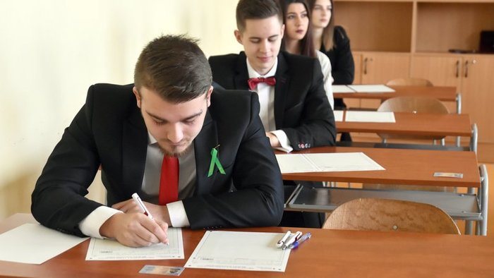
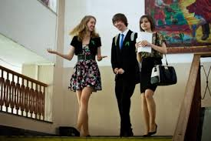
SPOLOČENSKÉ OBLEČENIE

Slide 14
DOCHVÍĽNOSŤ
do školy príďte aspoň 40 - 45 minút pred začiatkom EČ a PFIČ / ÚFIČ
vyhnete sa tak zbytočnému stresu a panike

Slide 15
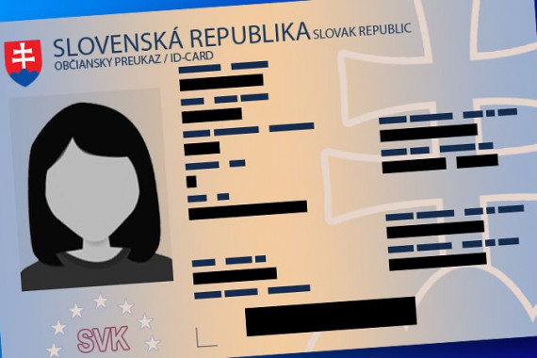
OBČIANSKY PREUKAZ
Nevyhnutný pri všetkých častiach MS
Overenie totožnosti
Ak ho zabudnete, bude nevyhnutné zabezpečiť jeho doručenie do školy
V prípade straty – predložte pas / vodičský preukaz, potvrdenie o OP + iný doklad s fotografiou

Slide 16
ZAPAMÄTAJTE SI !!!
Kód školy: 633004
a
svoje rodné číslo

Slide 17
Pamätajte, že ...
počas EČ a PFIČ MS v každej lavici sedí iba 1 žiak
počas MS sú mobilné telefóny (a akékoľvek iné zariadenia s pripojením na internet) VYPNUTÉ. Počas administrácie testov ich NEMÔŽETE používať ani na chodbe!
počas testovania môžete mať pri sebe vlastný nápoj (ŽIADNE potraviny nie sú povolené !!! )
Pri občerstvovaní
nerušte spolužiakov
nezašpiňte a neznehodnoťte OH a tlačivá PFIČ MS

Slide 18
MAT
môžete používať vlastnú kalkulačku
v predstihu požiadajte vyučujúceho MAT, aby skontroloval, či kalkulačka spĺňa nasledovné:
nie je súčasťou mobilného telefónu
nedokáže vykresľovať grafy ani zjednodušovať algebrické
výrazy obsahujúce premenné
nedokáže počítať korene algebrických alebo iných rovníc
- na zadnej strane testu budete mať k dispozícii prehľad vzťahov, ktorý môžete používať

Slide 19
nesmiete používať zošity, učebnice ani inú literatúru (okrem určenej literatúry pre PFIČ MS zo SJL, ktorá bude pripravená v učebni)
všetky veci, ktoré počas testovania nepotrebujete (peračník, mobil...) nesmú byť na lavici ani v tesnej blízkosti lavice – budú na mieste, ktoré určí administrátor
počas MS môžete používať iba pomocné papiere označené pečiatkou školy (rozdá administrátor)
odpovede na jednotlivé úlohy značte do OH (odpoveďového hárku) – nepíšte do testu !!!
odpovede písané na pomocný papier sa neberú do úvahy
ak vám nebude stačiť pridelený pomocný papier, v tichosti si vezmite ďalší z katedry

Slide 20
Opustenie učebne počas administrácie EČ a PFIČ MS
je možné iba v nevyhnutných prípadoch
OH vložíte do testu a zatvorený test prinesiete na katedru
dôvod svojho odchodu nahlásite administrátorovi
mimo učebne môže byť v danom čase iba 1 žiak
počas počúvania s porozumením (ANJ) a zverejňovania tém / zadaní PFIČ MS
(SJL + ANJ) NEMÔŽETE OPUSTIŤ UČEBŇU V ŽIADNOM PRÍPADE !!!
ak skončíte prácu pred oficiálnym koncom administrácie, môžete v tichosti odísť
prihlásite sa
OH, pomocný papier a test necháte položené na lavici (zadnou stranou
nahor)
tlačivo PFIČ MS necháte položené na lavici (prednou stranou nahor), témy
PFIČ a pomocný papier s konceptom necháte pod tlačivom tak, aby z nich nebolo
možné čítať

Slide 21
Odpoveďové hárky (OH) – SJL a ANJ
a) Piktogram „krížik“
je určený na zápis odpovedí na úlohy s výberom odpovede
b) Piktogram „pero“
je určený na zápis odpovedí na úlohy s krátkou odpoveďou
* identifikačné údaje na oboch OH musíte vyplniť ROVNAKO
pri vypĺňaní OH píšte iba perom s čiernou / modrou náplňou !!!
nepoužívajte ceruzku, pentelku, gumovacie, plniace ani veľmi tenko
alebo slabo píšuce pero – nie sú vhodné na skenovanie
majte pripravených viacero vhodných pier

Slide 22
Odpoveďové hárky (OH)
nekrčte a neohýbajte
nekreslite a nepíšte do nich NIČ okrem požadovaných údajov a odpovedí
sú SAMOPREPISOVACIE
vypisujte iba prednú stranu (originál), ale tak, aby došlo k prepísaniu aj
na druhý list OH (kópiu)
odpoveďové hárky neklaďte jeden cez druhý (rovnako neprekrývajte ani pomocné papiere a OH), aby nedošlo k prepísaniu odpovedí do nesprávneho hárku
dôsledne dodržujte písanie veľkých a malých písmen
v OH s piktogramom „pero“ (krátke odpovede) – číselné údaje môžete
zapisovať aj číslicou (ak nie je uvedené inak)
pri vypisovaní / odpisovaní odpovede priamo z textu ukážky dodržujte pravopis
slova / slovného spojenia
pri EČ a PFIČ MS nepoužívajte bieliace korektory, „zmizíky“, ani gumovacie perá !!!

Slide 23
Odpoveďové hárky (OH)
pri vypĺňaní OH postupujte podľa Pokynov na vyplňovanie odpoveďových hárkov k testu
EČ MS a podľa pokynov uvedených na testoch
IDENTIFIKAČNÉ ÚDAJE
Kód školy: 633004
Kód žiaka: (tvoje rodné číslo)
Trieda: IV.A / IV.B / IV.C / IV.D / IV.E / II.N
Test: SJL , AJ (doplňte len červeným vyznačené písmeno) ; MAT (predtlačené) ; úroveň jazykov B1, B2
(predtlačené)
Kód testu: šesťmiestne číslo (nájdete ho na prvej strane testu)
Kód skupiny: (dvojčíslie uvedené na dverách učebne + administrátor)
Dátum: deň, mesiac, rok – 12.03.24
Pohlavie: CH / D
Známka: vyznačte krížikom podľa toho, ktorú známku ste z daného predmetu mali na poslednom
polročnom výpise známok (riadny a náhradný termín) alebo na poslednom koncoročnom vysvedčení
(opravný termín)

Slide 24
Odpoveďové hárky (OH)
pri úlohách s výberom odpovede je vždy správna iba jedna z možností !!! (1 bod)
ak vyberiete nesprávnu možnosť alebo označíte viac ako jednu odpoveď (0 bodov)
Oprava odpovede
OH „krížik“ – začiernite políčko s nesprávnou odpoveďou a urobte nový
krížik
OH „pero“ – prečiarknite chybnú odpoveď jednou vodorovnou čiarou a
uveďte novú odpoveď
PFIČ MS – chybný výraz dajte do zátvorky a prečiarknite jednou rovnou
čiarou
* postupujte podľa vzorov vyplnených OH

Slide 25
Odpoveďové hárky (OH)
na začiatku administrácie EČ MS sa musíte podpísať na každý
vyplnený OH – IBA NA KÓPIU na vyznačenom mieste – Podpis žiaka (v pravom dolnom rohu)
PFIČ MS – SJL + ANJ
na papier označený pečiatkou školy si môžete pripraviť koncept
následne sloh prepíšete na čistopis
na text konceptu (ANJ) sa pri opravovaní a hodnotení neprihliada
ak nestihnete prepísať koncept PFIČ MS (SJL) do tlačiva na čistopis v predpísanom čase, hodnotí sa zvyšok práce na koncepte (strácate však body za hodnotenie vonkajšej formy práce)

Slide 26
POZOR !!!
V prípade, že sa v priebehu EČ a PFIČ MS budete správať nevhodným spôsobom (používanie nepovolených pomôcok, komunikovanie mobilným telefónom, odpisovanie, vyrušovanie a pod.), predseda predmetovej maturitnej komisie vašu skúšku preruší. V tom prípade musíte opustiť učebňu, skúška je neplatná a budete ju musieť opakovať v riadnom termíne nasledujúceho školského roka.

Slide 27
Prajeme vám úspešnú MATURITU 2024

